Slide 1

Pertemuan 11
Sistem Persamaan linier HOMOGEN
Ira Diana Sholihati, S.Si, MMSI

Slide 2

- Persamaan Linier ➔ N buah variabel x₁, x₂, …, x_{n} yang dinyatakan dalam bentuk :
a₁x₁ + a₂x₂+…+ a_{n} x_{n}=b,
dimana a₁, a₂, … ,a_{n} adalah koefisien
x₁, x₂… x_{n} adalah variabel
b adalah konstanta
jika terdapat lebih dari satu Persamaan Linier, maka disebut dengan Sistem Persamaan Linier (SPL)
Himpunan penyelesaian (solusi set) ➔ nilai dari setiap variabel yang ada pada persamaan linier , dimana :
x₁=k₁, x₂=k₂ … x_{n}=k_{n}

Slide 3
Contoh :
5x₁ + x₂ + x₃=5
(1) x₁=1; x₂=0; x₃=0➔ solusi
(2) x₁=0; x₂=5; x₃=0➔ solusi
(3) x₁=0; x₂=0; x₃=5➔ solusi
Dari solusi – solusi tersebut dapat dinyatakan bahwa suatu persamaan linier bisa mempunyai solusi >1.

Slide 4
Penyajian SPL dengan persamaan matriks
a₁₁x₁ + a₁₂x₂ + a₁₃x₃ +…+a_{1n}x_{n} = b₁
a₂₁x₁ + a₂₂x₂ + a₂₃x₃ +…+a_{2n}x_{n} = b₂
:
a_{m1}x₁ + a_{m2}x₂ + a_{m3}x₃ + …+a_{mn}x_{n} = b_{m}
Ax = b
Diperoleh : A = matriks koefisien, x = matriks variabel dan b = matriks konstanta
x₁
x₂
:
x_{m}
b₁
b₂
:
b_{m}
A =
x =
b =
a₁₁ a₁₂ a_{13..} a_{1n}
a₂₁ a₂₂ a_{23..} a_{2n}
:
a_{m1} a_{m2} a_{m3} .. a_{mn}
SPL ada dua jenis yaitu SPL Homogen dan SPL Nonhomogen.
Untuk pertemuan kali ini, akan dibahas SPL Homogen

Slide 5

SUSUNAN PERSAMAAN LINIER
HOMOGEN
AX=0
SELALU ADA JAWAB
JAWAB HANYA
JAWAB TRIVIAL
(NOL), jika R=N
SELAIN JAWAB TRIVIAL, ADA JUGA JAWAB NONTRIVIAL , jika R<N

Slide 6
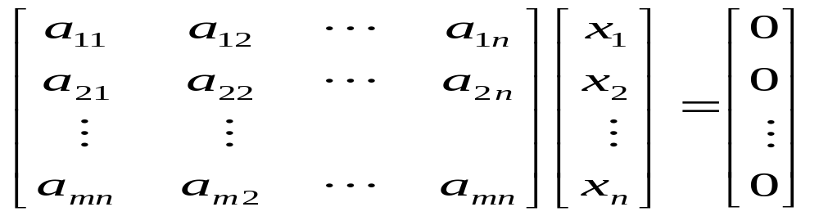
Sistem Persamaan Linier Homogen
Bentuk umum: Ax = 0, yaitu:
a₁₁ x₁ + a₁₂ x₂ + ... a_{1n} x_{n} = 0
a₂₁ x₂ + a₂₂ x₂ + ... a_{2n} x_{n} = 0
a_{m1} x_{m}+a_{m2} x_{m} + ... a_{mn} x_{n} = 0
Atau=

Slide 7
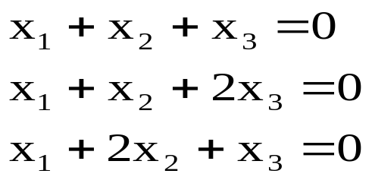
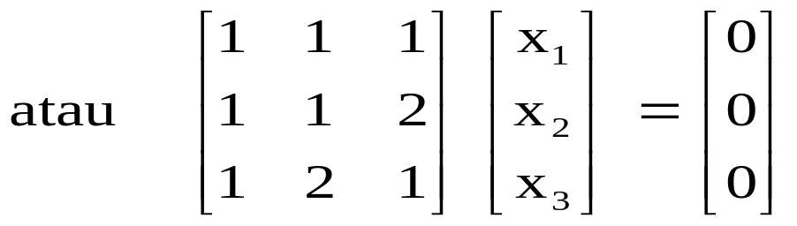
Contoh 1
Selesaikan sistem persamaan linier dibawah ini :

Slide 8
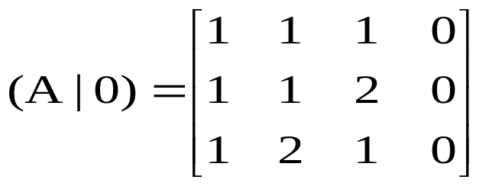
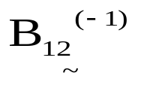
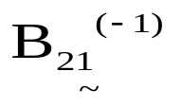
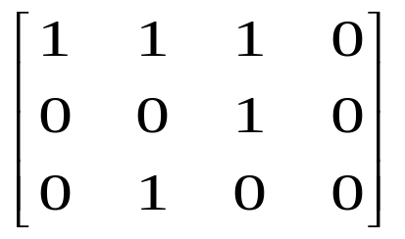
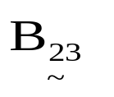
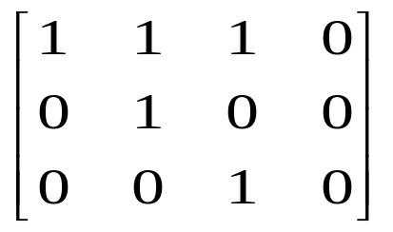
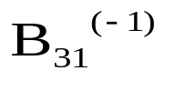
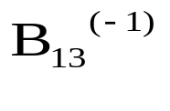
Pada matriks koefisien, dilakukan Transformasi Elementer untuk menentukan jumlah Ranknya (Jumlah Rank sudah dibahas pada pertemuan sebelumnya).
Dari hasil transformasi elementer diperoleh :
Tidak ada baris/ kolom yang tidak dapat dinolkan, sehingga jumlah rank (R) = 3, sama dengan jumlah variabel (N) = 3 => solusi tunggal/ trivial
atau (x1, x2, x3) = (0, 0, 0)

Slide 9
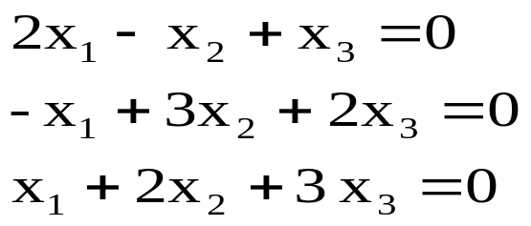
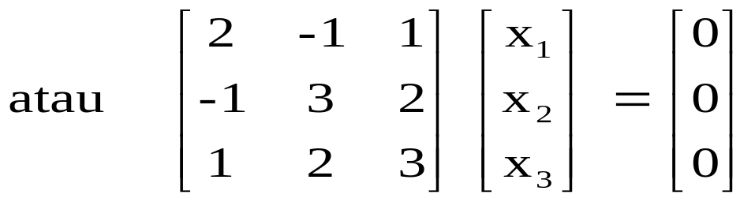
Contoh 2
Selesaikan sistem persamaan linier dibawah ini :

Slide 10
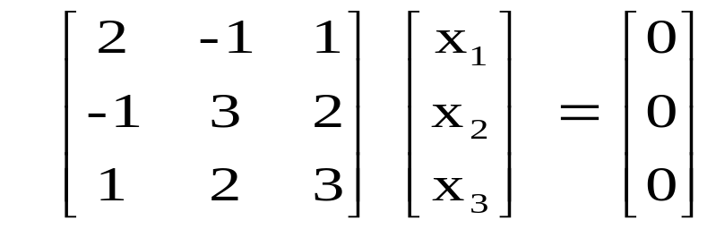
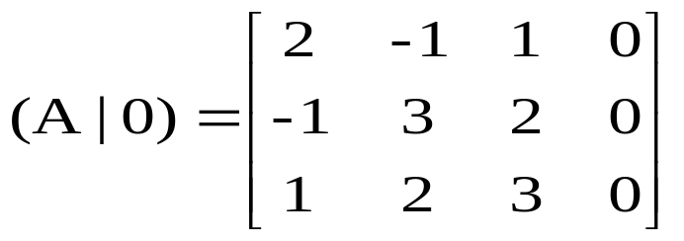
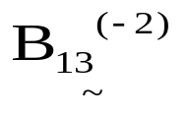
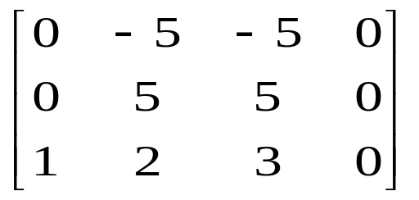
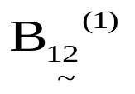
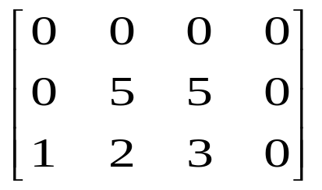
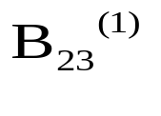
Pada matriks koefisien, dilakukan Transformasi Elementer untuk menentukan jumlah Ranknya
Jawab :
Jumlah rank (R) = 2 dan jumlah variabel (N) = 3, sehingga solusinya adalah solusi banyak

Slide 11
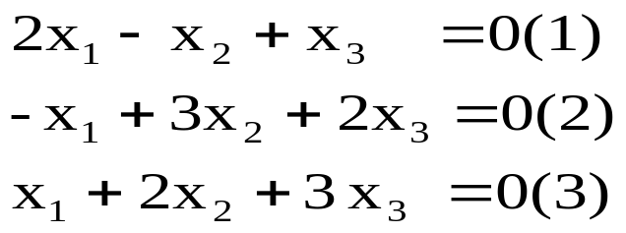
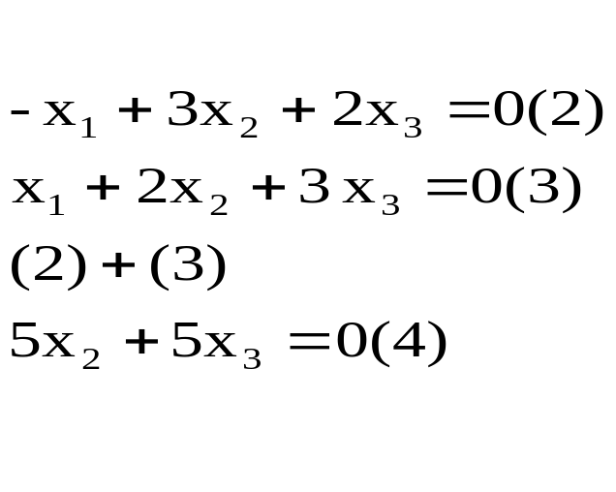
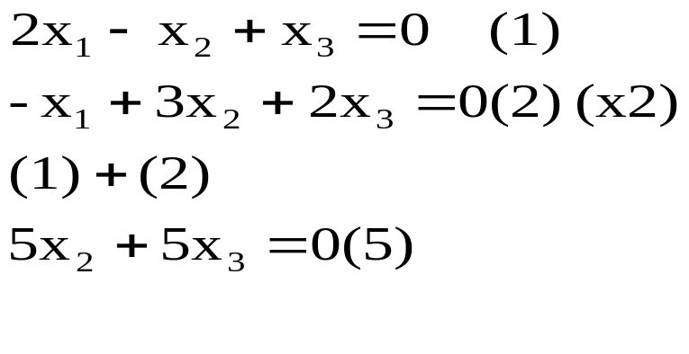
Solusi
Untuk menentukan solusi, dapat dilakukan dengan menggunakan Metode Substitusi atau Eliminasi dengan memanfaatkan 1 variabel bebas sebagai selisih dari jumlah variabel dan jumlah rank
N – R = 3 - 2 = 1 ➔ 1 variabel bebas, misalnya B

Slide 12
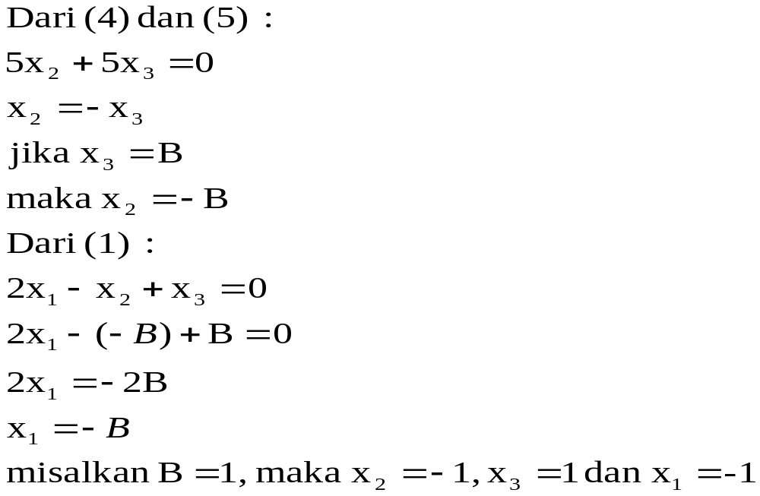
Semua nilai x ini kemudian disubstitusikan ke persamaan (1), (2) dan (3), akan menghasilkan nilai = 0
Ini yang disebut Solusi Banyak karena nilai B dapat disubstitusikan secara bebas

Slide 13
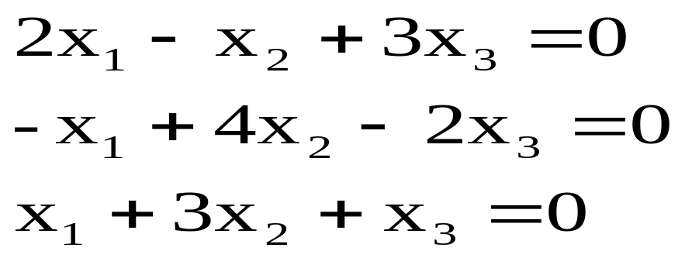
Contoh lain, silahkan dikerjakan..
Carilah solusi dari persamaan linier homogen berikut :

Slide 14
Terimakasih

